Slide 1
Conseil en recrutement
LINCOLN acquiert la majorité du capital de
The Executive Network cabinet néerlandais d’Executive Search
Conseil en recrutement
L’opération
Lincoln, cabinet de conseil en Talent Management basé à Paris a acquis une participation majoritaire au capital de la société The Executive Network qui regroupe les sociétés The Executive Network (TEN), TENEA et Whyz (Whyz Executive Search), chacune leader dans leurs métiers de conseil en recrutement aux Pays-Bas.
Societex, conseil de Lincoln, a joué un rôle déterminant dans cette opération. En effet, son expertise à l’international a permis d’initier et de favoriser ce rapprochement.
Grâce à cette nouvelle acquisition, le chiffre d’affaires du groupe Lincoln sera réalisé pour plus de la moitié à l’international. Avec 42 M€ de chiffres d’affaires en 2022, 9 bureaux dans le monde (Europe et Moyen-Orient/Asie) un effectif de près de 200 personnes, Lincoln fort de ce partenariat met en place un effet de levier puissant de sa croissance future. Son implantation internationale s’étend et Lincoln s’adjoint des expertises métier sur le recrutement d’administrateurs exécutifs ou indépendants au sein de toutes formes d’organisations afin de contribuer à une gouvernance engagée.
ont acquis une participation majoritaire au capital de
CONSEIL DES ACQUEREURS
Marty Tuk, co-fondateur et propriétaire de TEN, TENEA et Whyz déclare : "Lincoln nous offre la belle opportunité de nous faire connaître et d’étendre nos savoir-faire à l’international en mettant en place de vraies collaborations pour suivre nos clients et partager nos expertises. Passionnés par nos métiers, nous avons en commun avec les équipes de Lincoln de toujours mieux servir nos clients et les hauts dirigeants."
Pour Gwenaël Perrot, CEO de Lincoln : “Après l’acquisition de Cooper Fitch en juin, Lincoln est heureux de s’associer aux leaders néerlandais que sont TEN, TENEA et Whyz pour une belle accélération de notre croissance en 2023 ! Nos valeurs communes, notre vision partagée de tous les marchés des talents et surtout, notre fort esprit d'entreprise sont des gages concrets de réussite pour le futur."
À propos de Lincoln
Créé en 1992 à Paris, Lincoln est un acteur du conseil en Talent Management et Représentation des Talents, identifié parmi les acteurs de référence du conseil en Executive Search. Lincoln rassemble les activités de Talent Acquisition – Executive Search et Executive Interim Management – et de Talent Development – Leadership Advisory et Outplacement, au sein de practices sectorielles spécialisées. Présent en Europe, au Moyen-Orient et en Asie, Lincoln a réalisé 42 M€ de chiffres d’affaires en 2022 avec un effectif de plus de 200 personnes.

Slide 2
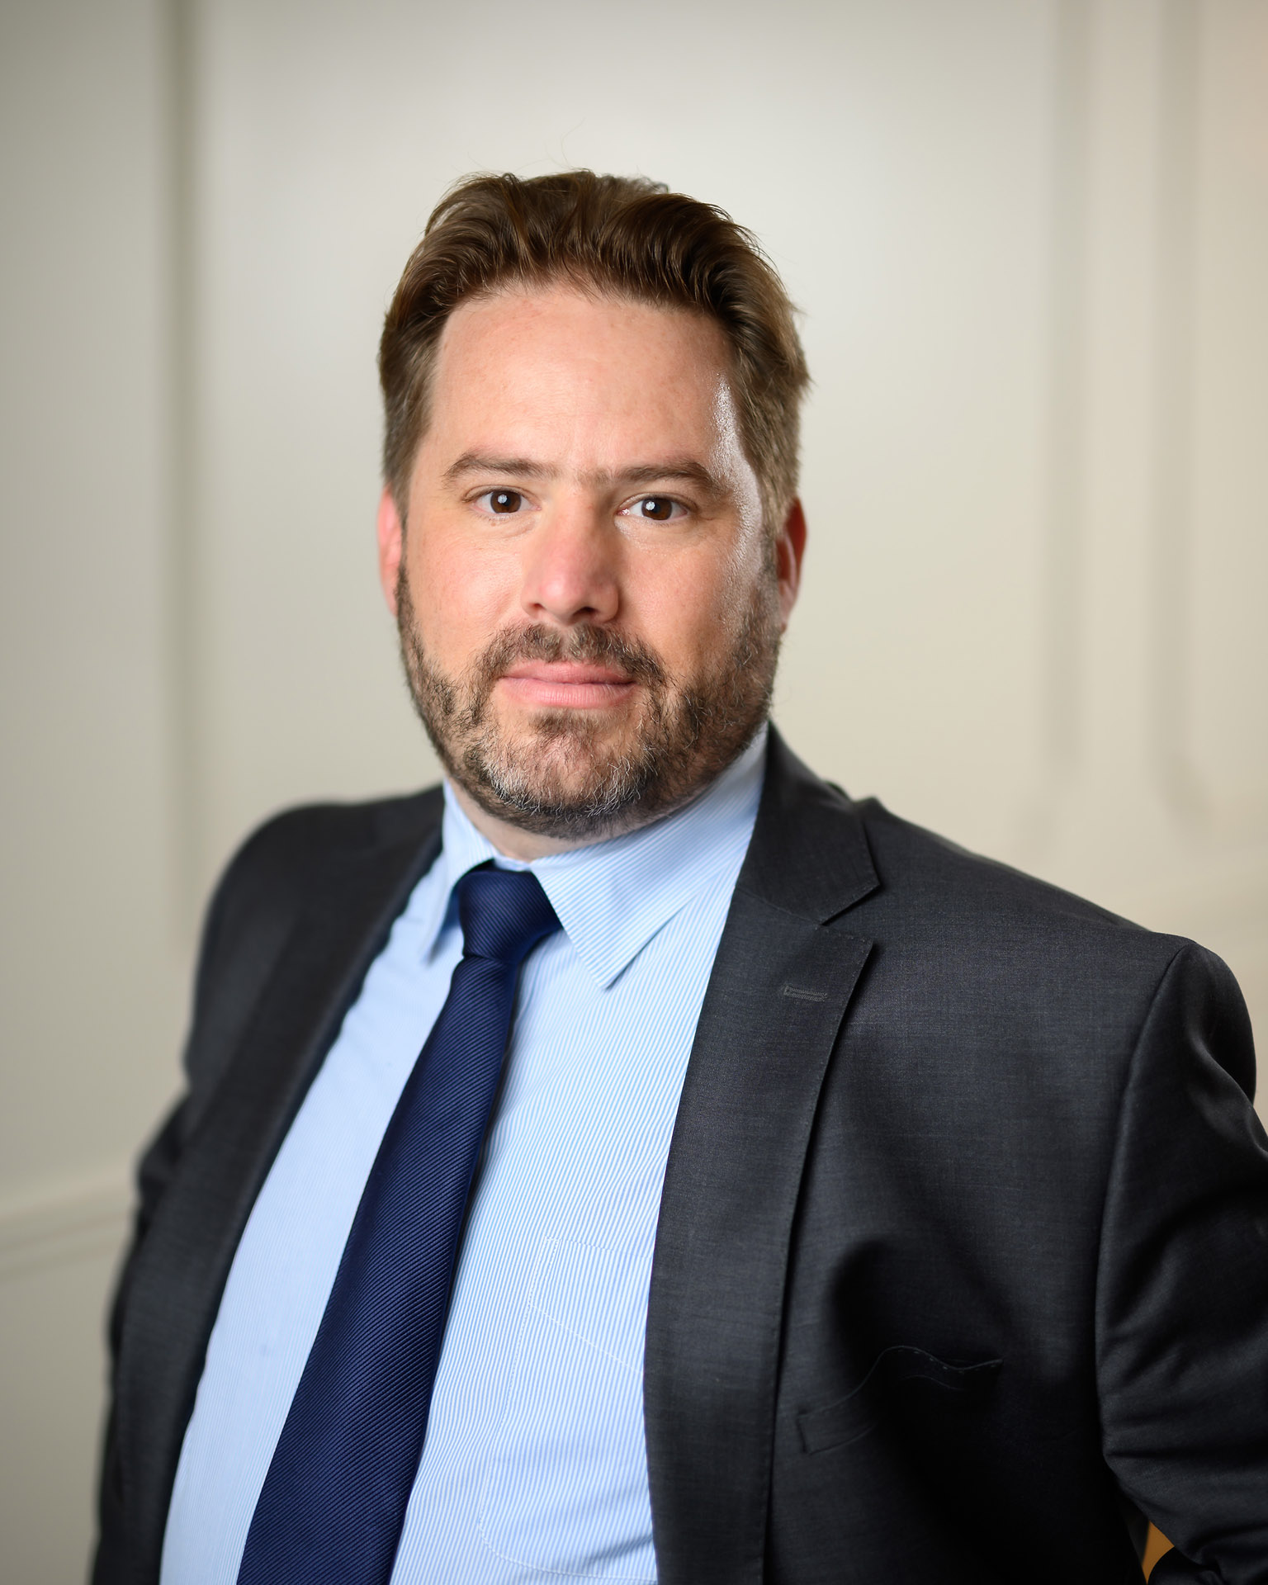
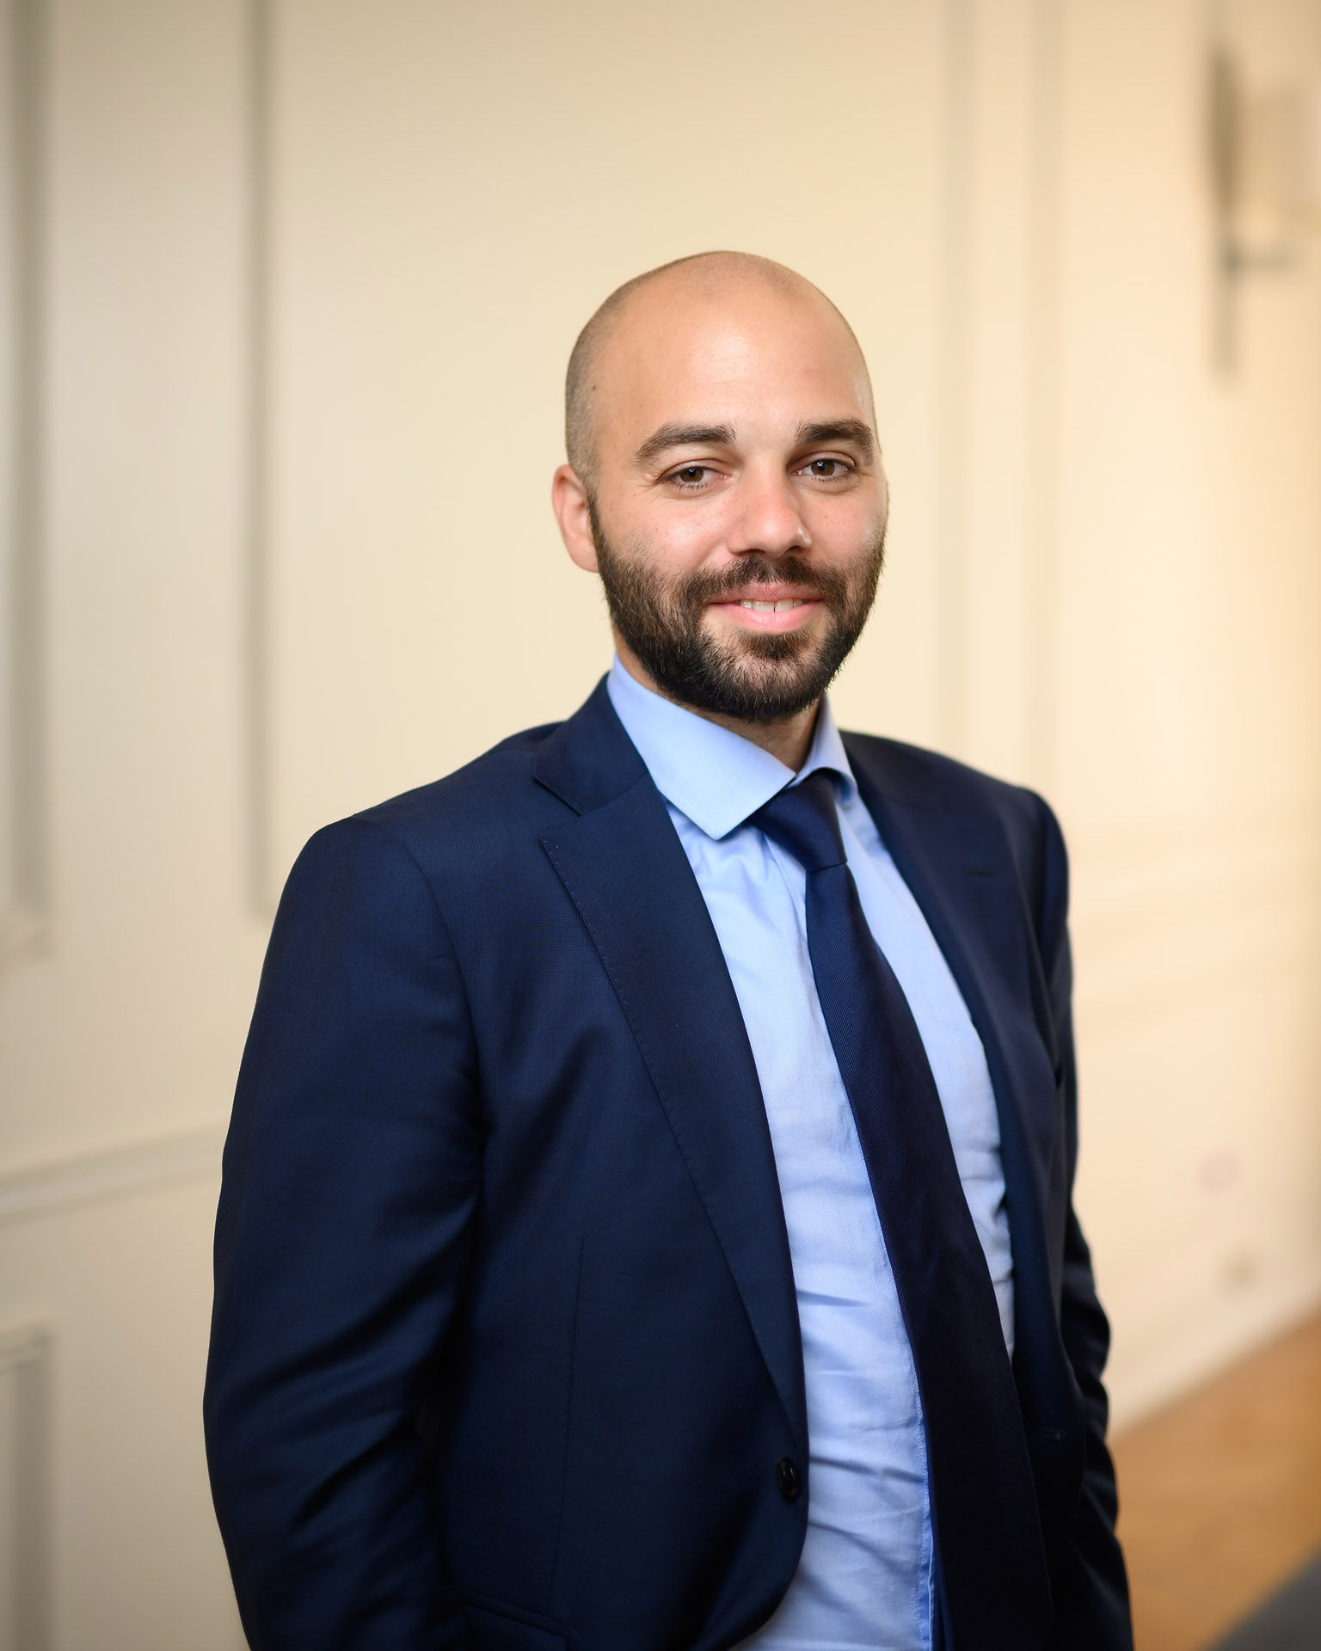
Conseil en recrutement
À propos de The Executive Network
The Executive Network (TEN) est un cabinet de conseil en recrutement et d’accompagnement de hauts dirigeants. Le cabinet est spécialisé sur les postes de direction générale dans de multiples secteurs depuis les services financiers et tous autres secteurs industriels ou publics aux Pays-Bas. TEN, fondée le 1er février 2010 est basé aux Pays-Bas à Landgoed 'Het Huis met het Blauwe Dak'.
À propos de Whyz Executive Search
Whyz Executive Search (Whyz), fondée à Leiden en 2010, est un cabinet de recrutement et de management de transition dédié aux hauts potentiels et leaders pour la nouvelle génération de dirigeants. Le cabinet se concentre sur les directions fonctionnelles et métier, les directions générales et les fonctions spécialisées pointues. Elle s’adresse aux secteurs des services financiers et aux entreprises, des services publics et semi-publics, de la vente au détail et de l'agroalimentaire, du capital-investissement et du capital-risque, de l'énergie et des utilities. Whyz est titulaire du certificat international B Corp depuis novembre 2022.
Notre mission de conseil
SOCIETEX CF a été missionnée en exclusivité par les actionnaires de Lincoln afin de les conseiller et les accompagner dans cette acquisition.
Équipe SOCIETEX CF
Thomas BEAURAIN
Président
thomas.beaurain@societex.com
Yoann SUZANNE
Directeur de mission
yoann.suzanne@societex.com
Clément MATELOT
Directeur
clement.matelot@societex.com
Intervenants
Acquéreur
Lincoln (Gwenael PERROT, Priscilla de KERVILER)
Conseils :
Conseil M&A : Societex (Thomas BEAURAIN, Yoann SUZANNE, Clément MATELOT)
Avocats : Ginestié Magellan Paley-Vincent (Pierre MUDET, Pierre COUGNENC)
Cédant
The Executive Network, TENEA et Whyz (Managers)
Conseils :
Conseil M&A : Vondel Finance (Mark SPETTER, Teun GRIJZENHOUT)
Avocats : Houthoff (Angenita PEX)
Thomas BEAURAIN
Président
+33 (0)6 12 89 33 45
thomas.beaurain@societex.com
SOCIETEX est une banque d’affaires indépendante créée en 1952 et spécialisée dans le conseil en cessions-acquisitions d’entreprises, levée de fonds, évaluation et ingénierie financière en France et à l’étranger.

